Slide 1
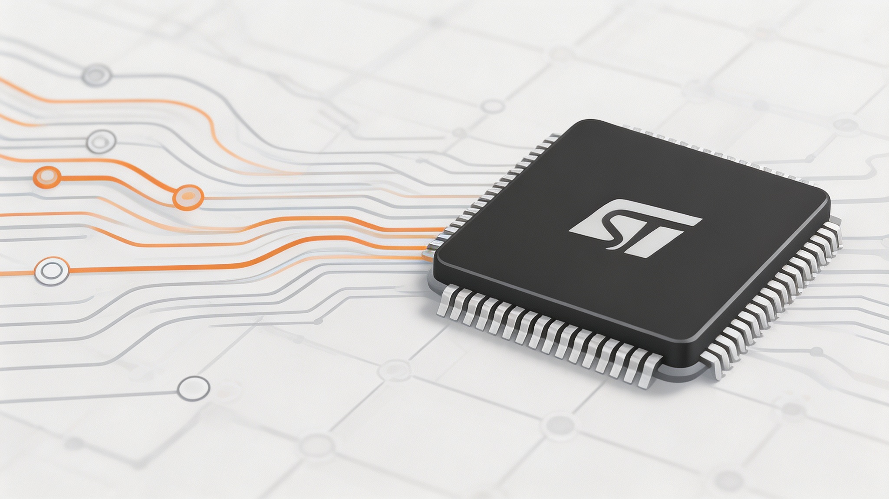
STM32_G474_Project
代码全景分析与架构解析
汇报人：AI助手 · 2026年3月
Notes:
大家好，今天我将为大家详细介绍STM32_G474_Project的代码架构和核心功能。这个项目是一个基于STM32G474芯片的FPGA命令执行器，在整个硬件测试系统中扮演着至关重要的角色。接下来，我将从项目概述、核心文件、系统流程、通信协议等多个维度，带大家全面了解这个项目。

Slide 2

目录CONTENTS
01
项目概述
核心定位与主要功能
02
系统架构
核心文件、启动流程与运行时架构
03
核心功能
任务详解、数据流与通信协议
04
硬件控制
M203、模拟逻辑、ADC与DAC
Notes:
本次汇报将分为四个部分。首先，我们会对项目进行一个整体的概述，了解它的核心定位和功能。接着，深入探讨系统的软件架构，包括关键文件和运行流程。然后，我们会详细解析项目的核心功能，如任务调度和通信协议。最后，我们会介绍底层的硬件控制逻辑。

Slide 3





01 项目概述：FPGA阵列控制中间层
本项目基于STM32G474开发，作为FPGA 阵列控制中间层，负责接收 FPGA 命令、配置硬件阵列、驱动 DAC 与 ADC 完成电压配置与采样，并将结果回传给 FPGA。系统使用FreeRTOS实现任务解耦，确保了高效稳定的运行。
通信桥梁
硬件驱动
数据采集
数据回传
任务调度
通过 SPI3 + DMA 与 FPGA 进行高速、可靠的命令下发与数据交互。
根据上层指令动态配置外部控制网络，核心逻辑在 M203.c 中实现。
驱动 DAC 模块进行精密电压配置，驱动并口 ADC 完成高速电压采样。
将采集到的结果封装为带有 CRC 校验的数据帧，通过 SPI3 通道回传给 FPGA。
引入 FreeRTOS 实时操作系统，将通信解析、采样处理等任务拆分，实现业务逻辑解耦。
Notes:
首先来看项目概述。简单来说，这个STM32G474项目是一个中间层控制器，它的核心任务就是听从FPGA的指令，去控制一系列硬件模块，并将结果反馈回去。它就像一个翻译官和执行者，确保FPGA的命令能够被准确无误地执行，并将采集到的数据安全地送回。它主要负责通信、硬件驱动、数据采集和回传这四大功能。同时，我们引入了FreeRTOS来管理这些复杂的任务，保证系统的稳定与高效。

Slide 4
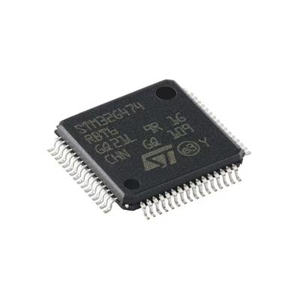
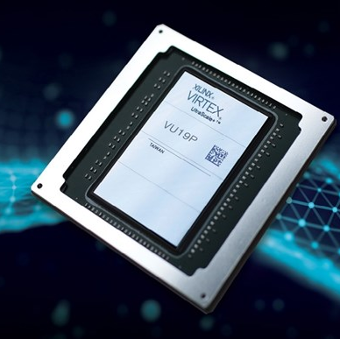



01 项目概述：核心硬件
STM32G474
高性能MCU · 硬件执行核心
FPGA
系统指挥中枢 · 任务调度核心
高性能运算内核
基于 ARM Cortex-M4 内核，集成 DSP 指令与 FPU，可高效处理复杂的控制算法及浮点运算任务。
系统大脑与总控
负责下达系统级高级指令，统筹各模块任务流，对整体硬件系统的运行逻辑进行顶层调度与管控。
丰富的接口资源
内置多路 SPI、DMA、高精度 ADC 与 DAC 等外设，充分满足高速数据通信与高频模拟信号采集的双重需求。
低延迟协作与分解
通过高速 SPI3 接口与 STM32 建立通信，将复杂的测试任务拆解为可执行的指令序列，确保指令下发与数据回传的高效性。
Notes:
项目的硬件核心由两部分组成：STM32G474和FPGA。STM32G474是执行者，它拥有强大的处理能力和丰富的外设，负责完成所有具体的硬件操作。而FPGA则是指挥官，它负责制定策略、下发命令，并接收最终结果。两者通过高速SPI接口紧密协作，构成了一个高效的控制系统。

Slide 5
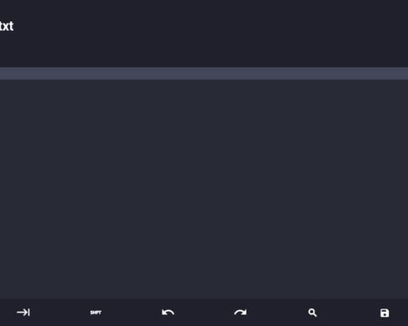
02 系统架构：核心文件职责
main.c| 系统入口：负责HAL、时钟、GPIO等硬件初始化，包含SPI回调、ADC读取及CRC计算逻辑。
app_freertos.c| 任务调度中心：FreeRTOS核心配置文件，定义并创建心跳、协议解析及执行回传等关键任务。
M203.c| 硬件驱动核心：封装底层操作，提供对M203阵列的GPIO时序控制、行列线配置与通路选择。
外设驱动文件：spi.c / gpio.c / dma.c · 提供基础配置与中断服务函数
main.h：全局定义中心 · 统一管理所有全局变量、引脚宏定义及公共函数声明
项目代码结构示意
Notes:
接下来看系统架构。代码的组织非常清晰。`main.c`是系统的起点，负责所有硬件的启动。`app_freertos.c`管理着所有的任务。而`M203.c`则是直接和硬件打交道的驱动层。此外，还有一系列标准的外设驱动文件和一个头文件`main.h`来统一管理全局定义。这种分层结构使得代码易于理解和维护。

Slide 6
02 系统架构：系统启动流程
系统上电后，遵循一个清晰的初始化流程，确保所有硬件和软件组件都准备就绪，最终进入稳定运行状态。
01
HAL_Init()
初始化硬件抽象层(HAL)库，建立底层驱动基础。
02
系统时钟配置
配置核心处理器与外设的时钟树，设定系统主频。
03
外设初始化
配置GPIO、DMA、SPI、USART等关键外设寄存器。
04
SPI3 DMA接收
开启DMA通道，等待接收来自FPGA的第一个控制指令。
05 硬件初始化
初始化M203阵列参数、多路模拟开关、数模转换器(DAC)和模数转换器(ADC)，校准模拟前端。
06 创建FreeRTOS任务
生成数据采集、指令解析、通信交互、状态监测等所有上层应用任务，配置任务优先级与栈空间。
07 启动OS调度器
启动实时操作系统(RTOS)内核调度器，多任务并发运行，系统正式进入稳定工作模式。
Notes:
系统的启动流程就像我们早上起床后的准备工作，环环相扣，井然有序。首先，HAL库和系统时钟被初始化，这是一切运行的基石。然后，我们把GPIO、DMA、SPI等各类外设配置妥当。接着，系统启动SPI DMA接收，随时准备听从FPGA发来的指令。在这之后，M203、DAC、ADC等具体的硬件模块被初始化，确保模拟信号通路畅通。最后，创建并启动FreeRTOS任务，整个系统的“大脑”开始调度，系统正式运转。每一步都必不可少，共同确保了系统上电后的稳定可靠。

Slide 7


02 系统架构：运行时架构
系统运行时，通过中断 (Interrupt)与任务 (Task)的高效协同，实现了从数据接收到硬件控制的全流程异步处理。
SPI 接收中断
辅助任务与价值
当 FPGA 发送数据时，DMA 接收完成即触发中断响应。
•数据流转：将数据复制到解析缓冲区，防止数据丢失。
•持续准备：立即重启下一次接收。
•任务通知：设置标志位唤醒后续处理任务。
🟢 状态指示任务 (StartDefaultTask) 简单的 LED 心跳任务，直观指示系统运行状态，便于调试与维护。
✨ 架构优势 “中断+任务”模式将短时响应与耗时处理解耦，最大化系统吞吐量，确保了工业级的实时性与稳定性。
📝 StartTask02 (协议解析) 轮询标志位，校验数据帧完整性，根据功能码解析并分发指令。
⚙️ StartTask03 (执行回传) 配置硬件参数，启动 ADC 采样，并将最终结果打包回传给 FPGA。
Notes:
系统运行时的架构是基于中断和任务的。当FPGA发来数据，SPI中断会立刻响应，把数据存好并通知任务。然后，FreeRTOS中的协议解析任务会去处理这些数据，搞清楚FPGA想要干什么。接着，执行任务会根据指令去操作硬件、采集数据，并把结果发回去。这种分工明确的方式，让系统反应迅速，效率很高。

Slide 8



03 核心功能：任务详解 - 协议解析 (StartTask02)
StartTask02 是系统的“大脑”，负责解析并执行来自 FPGA 的指令，保障数据通信准确无误。
01 轮询标志
02 帧校验
03 功能码解析
任务持续运行，不断检查状态标志位`FPGA_rx_flag`。
一旦检测到标志位被置位，立即触发后续流程，判断有新的指令帧到达并开始处理。
对接收到的完整数据帧进行严格的完整性和合法性校验，确保指令准确无误：
• 帧头：0x55 0xAA
• 帧尾：0xAA 0x55
• 数据校验：CRC16 循环冗余校验
定位帧中功能码字段`FPGA_buff[3]`，执行对应操作：
0x01 / 0x05：配置单列 / 多行多列模式参数
0x02：接收并解析行配置的位图数据
0x03：数据传输结束，准备启动采样
0x04：执行软件复位，清空所有状态
Notes:
我们来详细看看StartTask02这个任务。它的工作就像一个翻译。它首先检查有没有新的“电报”（数据帧）到来。然后，它会仔细检查这份电报的格式是否正确，有没有被篡改。确认无误后，它会根据“电报”里的“指令代码”（功能码），明白FPGA想要做什么，比如是要配置参数，还是要开始采样。

Slide 9
03 核心功能：任务详解 - 执行与回传 (StartTask03)
StartTask03 是系统的“手脚”，基于状态机 (Dispose_read_flag) 驱动硬件操作，实现从指令响应到数据回传的完整闭环。
0空闲
1执行
2打包
3回传
4等待
处于待机状态，持续监听并等待来自系统上层解析任务的指令触发，准备启动硬件操作。
驱动M203阵列并启动ADC采样，支持两种模式：
• 单行单列：仅读取单路ADC数据，速度快。 • 多行多列：读取16路ADC数据并自动筛选有效数据。
将ADC采集的原始电压数据，按照系统预定的通信协议格式进行封装，形成标准的“回传帧”，确保数据传输的准确性。
通过SPI3 DMA高速接口将封装好的数据发送回FPGA处理单元，并主动拉高FPGA_IO引脚，发出“数据就绪”的硬件中断信号。
完成一次完整的任务闭环后，自动复位状态，进入低功耗的等待状态，为下一轮的任务执行做好准备。
Notes:
如果说`StartTask02`是大脑，那`StartTask03`就是手脚。它通过一个状态机来工作，一步一步地执行任务。从空闲等待指令，到执行硬件配置和采样，再到打包数据，最后把结果发送回去。它还支持两种采样模式，可以灵活地满足不同的测试需求。这个状态机确保了每一步操作都井然有序。

Slide 10


03 核心功能：核心数据流
数据在系统内部的流动路径清晰且高效，实现指令下发与数据回传的闭环管理
FPGA → STM32 (指令下发)
STM32 → FPGA (数据回传)
1. FPGA 主动下发功能控制命令 2. STM32 通过SPI3 DMA高速接收数据流 3. 原始数据暂存至缓存区FPGA_rx_buff 4. 触发回调函数，将数据复制至处理缓存FPGA_buff 5. 唤醒StartTask02任务解析协议，配置数据存入全局变量
1. 系统检测并响应结束指令，启动回传流程 2. 任务StartTask03初始化并配置 M203 芯片参数 3. 执行 ADC 模数转换采样，结果存入ADC_data 4. 按通信协议封装数据帧，写入发送缓存FPGA_tx_buff 5. 通过SPI3 DMA传输数据，同时拉高FPGA_IO信号通知取数
Notes:
这张图清晰地展示了数据在系统中的完整旅程。从FPGA发出命令开始，经过SPI接收、任务解析，最终转化为对硬件的操作。然后，ADC采集到的数据，经过打包和封装，再通过SPI回传给FPGA。整个过程环环相扣，数据流转高效且可靠。

Slide 11

03 核心功能：通信协议 - 接收帧格式
STM32与FPGA之间的通信遵循一套严谨的协议，确保数据传输的准确无误。以下定义了从 FPGA 发送至 STM32 的一帧完整数据结构：
接收帧格式定义 (FPGA → STM32)
示例帧结构解析
• 帧头 (2 Bytes):0x55 0xAA — 固定的起始标识，用于同步。
• 长度 (1 Byte):FPGA_buff[2] — 明确指示“数据区”包含的字节总数。
• 功能码 (1 Byte):FPGA_buff[3] — 定义该帧数据的命令类型或用途。
• 数据区 (N Bytes):FPGA_buff[4...] — 承载具体的配置参数、状态信息或像素位图数据。
• 校验码 (2 Bytes):CRC16 — 覆盖长度到帧尾前所有数据，用于检测传输错误。
• 帧尾 (2 Bytes):0xAA 0x55 — 固定的结束标识，标志一帧数据传输完成。
55 AA08 01 01 02 03 04 05 06 07 08 XX XXAA 55
[ 帧头 ] [长度][功能] [-------- 数据区 (8字节) --------] [CRC] [ 帧尾 ]
📝 解读示例：
此示例中，帧长度为 0x08，说明“数据区”包含8个字节的数据（01-08）。功能码为 0x01，指示这是一条“写配置”或“发送图像”指令。最后通过 CRC16 校验确保数据完整性。
Notes:
为了保证通信的可靠，我们定义了一套清晰的协议格式。FPGA发给STM32的每一帧数据，都像一封标准格式的信。它有固定的开头（帧头）和结尾（帧尾），中间包含了信件的长度、类型（功能码）、内容（数据区），以及一个校验码（CRC）来确保内容没有出错。

Slide 12
03 核心功能：通信协议 - 功能码定义
0x01
单列模式参数配置
配置要测试的具体行、列以及模拟路径，用于指定单一的检测对象。
0x02
接收行配置位图数据
批量接收用于配置M203阵列的行数据，实现复杂的行驱动逻辑设定。
0x03
数据传输结束，启动采样
通知STM32所有配置数据已发送完毕，触发硬件开始执行正式的信号采样。
0x04
软件复位
清空STM32所有相关的状态机、寄存器和缓存数据，将系统恢复到初始的待机状态。
0x05
多行多列模式参数配置
配置多列同时并行采样的高级模式和相关参数，以提升整体测试效率。
Notes:
功能码就像是命令的“关键词”。每一个功能码对应一个特定的操作。比如，0x01代表要配置单列模式，0x02代表要接收一批位图数据，而0x03则是一个关键的信号，告诉STM32“准备工作完成，可以开始干活了”。通过这些功能码，FPGA可以精确地控制STM32的每一步动作。

Slide 13

03 核心功能：通信协议 - 回传帧格式
STM32 完成 ADC 采样后，将结果打包为固定结构的帧回传给 FPGA。格式与接收帧逻辑一致，但专为高效传输采样结果做了精简设计。
帧头 (Header)
0x55 0xAA
2 Bytes 固定起始标识
长度 (Length)
1 Byte
采样点数 × 2 (每个ADC占2字节)
功能码 (Cmd)
0x03
1 Byte 固定标识：采样结果回传
数据区 (Data)
N Bytes
ADC原始采样结果 高字节在前排列
CRC16 校验
2 Bytes
校验范围： 长度字段 ~ 帧尾前
帧尾 (Tail)
0xAA 0x55
2 Bytes 固定结束标识
动态适配能力：回传帧的长度字段是动态变化的，其数值直接取决于实际的ADC采样点数。这种设计使得通信协议非常灵活，无需修改底层逻辑即可支持不同的采样率与数据量需求。
Notes:
当STM32完成采样后，它会把结果打包成回传帧发给FPGA。这个格式和接收帧很像，也有帧头、帧尾和CRC校验。但它的功能码是固定的0x03，代表这是采样结果。最特别的是，它的长度是动态的，采了多少个点，数据区就有多长，非常灵活。

Slide 14
04 硬件控制：M203与模拟逻辑
M203 阵列控制
模拟通路控制
• 基础时序控制 封装了对 M203 芯片的底层 GPIO 信号操作，实现了对 Data_in、Clk、Cmd、Rstn 等关键信号的微秒级精确时序控制，确保芯片指令正确解析。
• 灵活的行列配置 提供了独立的接口函数，支持对选择线(SL)、位线(BL)、字线(WL)进行单独或批量的参数配置，以适配不同的阵列操作模式。
• 高效的数据转换 核心函数Set_Bl_single_rows实现了软件层的逻辑位图数据到硬件层的物理寄存器操作的高效映射与转换。
• 精密的开关选通 通过控制阵列外围的多路模拟开关（如 GBL, GWL, GSL 等栅极控制信号），精确选通目标信号通路，确保信号传输路径的准确性与稳定性。
• 数模/模数信号桥接 建立底层硬件与测量单元的连接： 1. 将 DAC 产生的高精度模拟电压信号接入阵列，进行写入或编程操作； 2. 将阵列节点的微弱模拟信号接至 ADC，实现数据的实时采集与检测。
Notes:
现在我们深入到硬件控制层面。M203.c文件是直接和硬件打交道的部分。它里面包含了控制M203阵列所需的所有底层时序代码，比如如何发送数据、如何控制时钟等。同时，它还负责控制模拟开关，决定信号是从哪里来，到哪里去，是连接DAC还是ADC。这部分代码是整个系统能够物理操作硬件的基础。

Slide 15
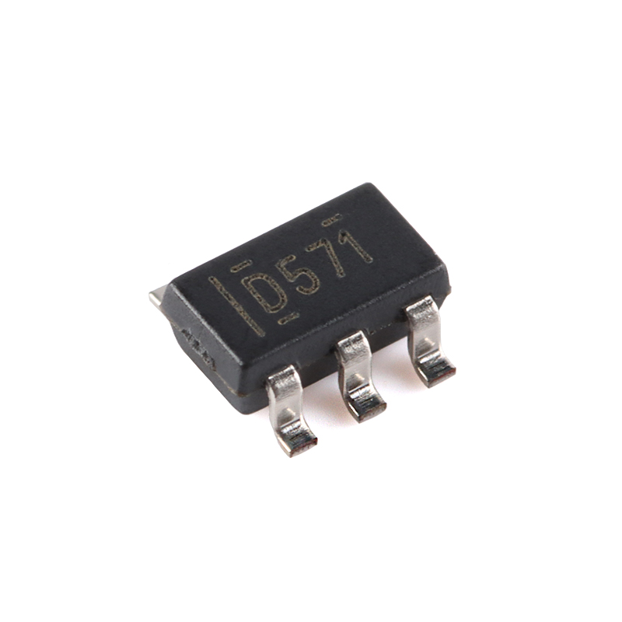
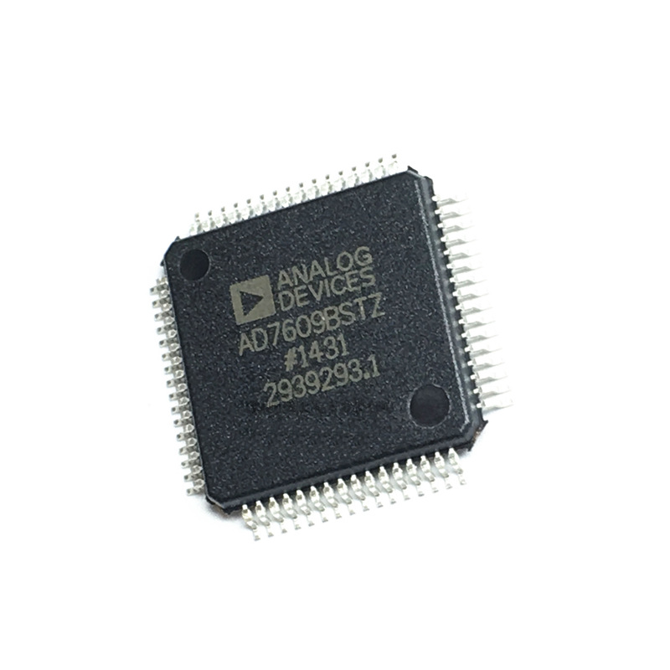
04 硬件控制：ADC与DAC
数模转换（DAC）和模数转换（ADC）是系统实现电压配置和采样的关键组件。
DAC (数模转换)
ADC (模数转换)
● 控制方式：通过 SPI1 高速接口独立控制 3 片 DAC 芯片，实现多路并行配置。
● 输出精度：12-bit 高精度电压输出，确保阵列偏置电压配置的准确性。
● 默认配置：系统上电自动初始化，WL(字线)电压约 1.1V，BL(位线)电压约 0.2V。
● 接口与速度：采用并口高速读取模式，消除串行通信瓶颈，大幅提升采样吞吐量。
● 灵活通道：支持单路、双路独立采集及16路全通道连续扫描模式，适应多种场景。
● 时序控制：严格同步 CONVST、BUSY、CS 及 RD 信号，保证数据无丢失准确读取。
Notes:
最后我们来看看ADC和DAC。DAC负责将数字信号转换成模拟电压，用来给硬件阵列提供偏置。而ADC则负责将硬件阵列中的模拟电压信号转换回数字信号，以便我们进行分析。项目中使用了高速的并口ADC和SPI接口的DAC，通过精确的时序控制，实现了对电压的精确配置和高速采样。

Slide 16


Q & A
感谢聆听
THANKS FOR LISTENING
欢迎各位批评指正 · 共同探讨与交流
Notes:
我的汇报到此结束，感谢大家的聆听。
现在是问答环节，欢迎大家提问。

